Slide 1


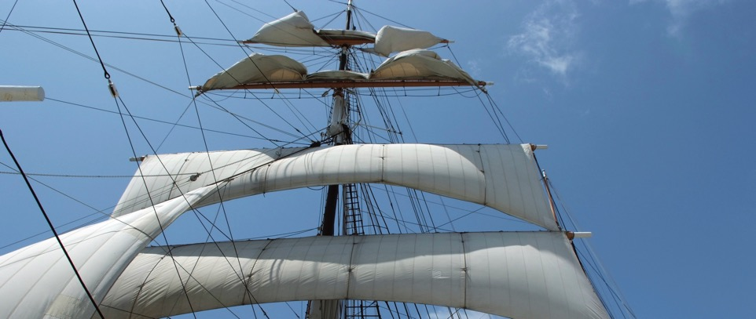
La vie du roi
Josaphat
D. Gern 5.2019
TP

Slide 2
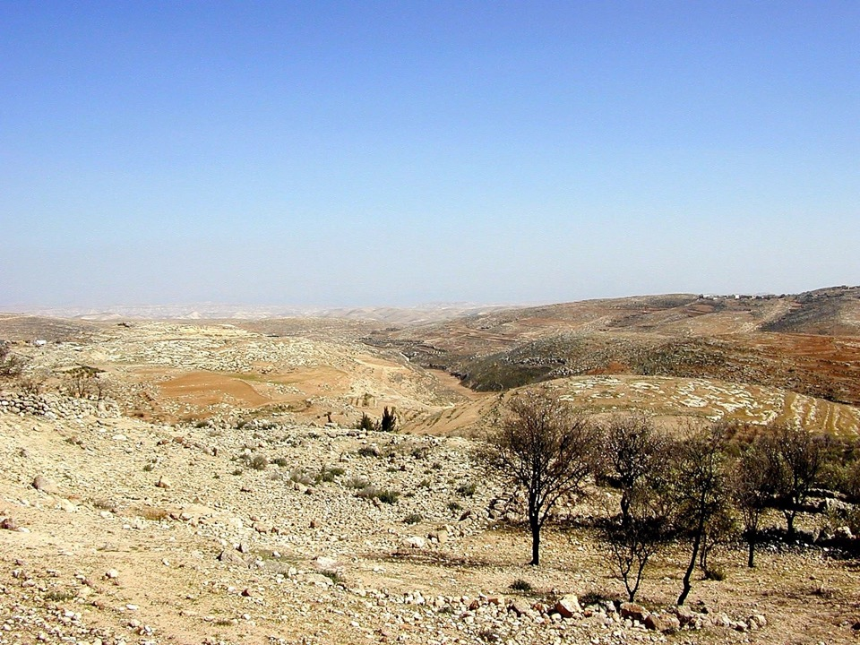
Chronologie
JESUS CHRIST
300 ans
400 ans
40 ans
360 ans
120 ans
330 ans
70 ans
500 ans
Josaphat

Slide 3
Chronologie des rois de Juda
Roboam
Abija
Asa
Josaphat
Joram
Achazia
17 ans
3 ans
41 ans
25 ans
8 ans
1 an
Athalie
Joas
Amatsia
Ozias
Jotham
Achaz
40 ans
29 ans
52 ans
16 ans
16 ans
Ezéchias
Manassé
Amon
Josias
Joachaz
Jojakim
29 ans
55 ans
2 ans
31 ans
3 mois
11 ans
Jojakin
Sédécias
3 mois
11 ans

Slide 4

Début de règne
Josaphat devient roi à 35 ans à la place d’Asa, son père.
Il règne 25 ans sur le royaume de Juda.
Il fait ce qui est droit aux yeux de l’Eternel.
Sa vie est faite de hauts et de bas.
  Quand il est en bas, des messagers de Dieu le rappellent vers le haut.

Slide 5
La 3ème année de son règne, il décide de lancer une campagne d’éducation religieuse dans tout le pays.
    La troisième année de son règne, il chargea ses chefs … d'aller enseigner dans les villes de Juda… Ils enseignèrent dans Juda avec le livre de la loi de l'Eternel. Ils parcoururent toutes les villes de Juda et enseignèrent parmi le peuple. 2 Chr 17,7-9
Le peuple avait oublié les bases de la foi en Dieu;
celles-ci étaient nécessaires pour que tous les habitants se tournent à nouveau vers l’Eternel.

Slide 6
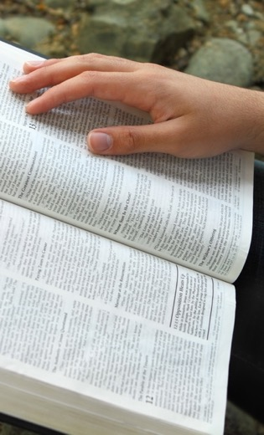
Passons également du temps à étudier la Parole de Dieu.
Encourageons les jeunes à suivre des écoles bibliques.
Dans les églises,
  ne négligeons pas la formation des enfants et des jeunes convertis.
Dans les familles,
  passons du temps ensemble ou individuellement à nous nourrir de la Parole de Dieu.
FO

Slide 7
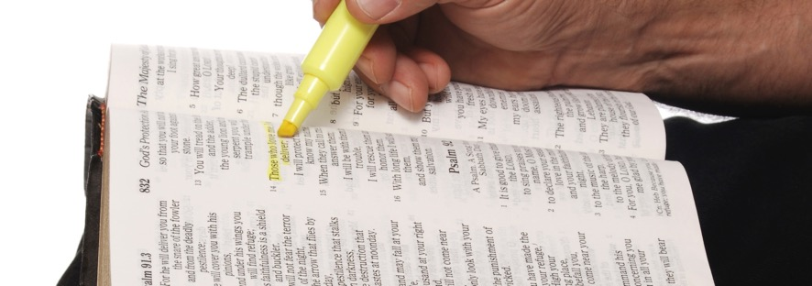
Il ne s’agit pas de faire une étude de texte comme on ferait en littérature.
  Cela ferait du bien à notre tête
  mais n’aurait aucune incidence sur notre relation avec notre Seigneur.
FO

Slide 8
Mettons en pratique ce que nous lisons
    Mettez en pratique la parole et ne vous contentez pas de l'écouter en vous trompant vous-mêmes par de faux raisonnements. En effet, si quelqu'un écoute la parole et ne la met pas en pratique, il ressemble à un homme qui regarde son visage dans un miroir et qui, après s'être observé, s'en va et oublie aussitôt comment il était. Jacq 1 :22-24
FO

Slide 9
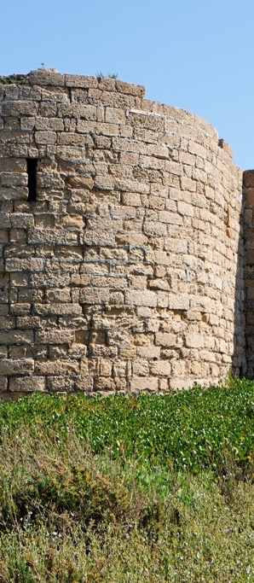
Josaphat se fortifie contre le royaume d'Israël.
  Pour rappel, Israël était, depuis la mort de Salomon, séparé en 2 pays, le royaume d’Israël au Nord et le royaume de Juda au Sud.
Il met des troupes dans toutes les villes fortes.

Slide 10
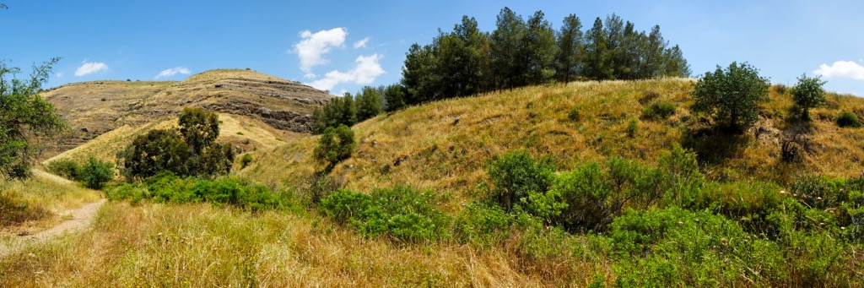
L'Eternel affermit la royauté entre ses mains.
Tout Juda lui apporte des présents.
Il possède des richesses en abondance.
Il fait disparaître du pays les hauts lieux et les idoles.

Slide 11

L'Eternel affermit la royauté entre ses mains.
Tout Juda lui apporte des présents.
Il possède des richesses en abondance.
Il fait disparaître du pays les hauts lieux et les idoles.

Slide 12
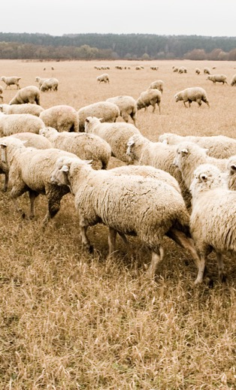
Puissance de Josaphat
La force du royaume de Juda inspire le respect des peuples environnants.
Les Philistins lui offrent des présents et de l'argent.
Les Arabes lui donnent 15'000 bêtes.
Josaphat grandit de plus en plus.
    Josaphat s'élevait au plus haut degré de grandeur. Il bâtit en Juda des châteaux et des villes pour servir de magasins. 2Chr 17,12

Slide 13
La force du royaume de Juda inspire le respect des peuples environnants.
Josaphat fortifie les villes.
    Josaphat se fortifia contre Israël, il mit des troupes dans toutes les villes fortes de Juda, et des garnisons dans le pays de Juda et dans les villes d'Ephraïm dont Asa, son père, s'était emparé. 2Chr 17,2
Il bâtit
  des villes servant de magasins,
  des châteaux.

Slide 14
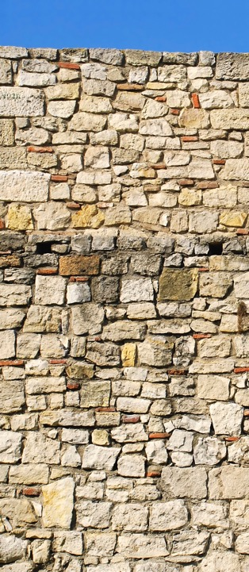
Il a à sa disposition:
  1,26 millions de soldats
  des soldats dans toutes les villes fortes.
Il devient de plus en plus puissant.
Se croit-il maintenant invulnérable?
Sa prospérité devient pour lui un piège.

Slide 15
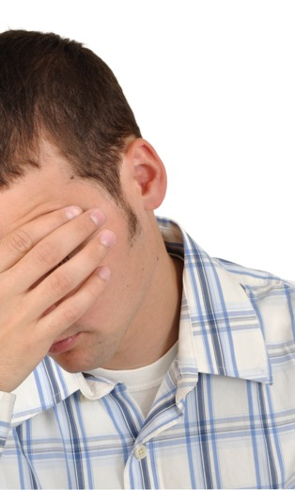
Nous sentons-nous aussi parfois humainement forts, comme Josaphat?
La bible nous met en garde:
    Ainsi donc, que celui qui croit être debout prenne garde de tomber! 1.Cor 10,12
    Veillez et priez, afin que vous ne tombiez pas en tentation; l'esprit est bien disposé, mais la chair est faible. Mc 14,38
TP

Slide 16
Les étapes de sa chute
1) Il s'allie par mariage avec Achab, roi d'Israël.
  Son fils épouse Athalie, la fille d'Achab et de Jésabel.
  Celle-ci va , à la mort d’Achazia, petit-fils de Josaphat, tuer presque tous les descendants de David. (2Chr 22:10)
2) Quelques années plus tard, il accepte l'invitation d'Achab.
    Au bout de quelques années, il descendit auprès d'Achab à Samarie; et Achab tua pour lui et pour le peuple qui était avec lui un grand nombre de brebis et de boeufs, et il le sollicita de monter à Ramoth en Galaad.

Slide 17
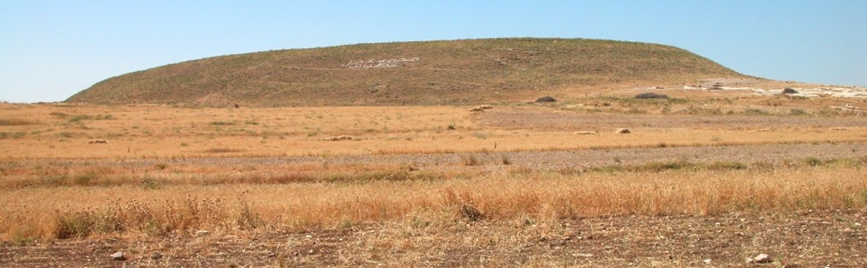
3) Il s'engage à faire la guerre au côté d'Achab.
    Achab, roi d'Israël, dit à Josaphat, roi de Juda: Veux-tu venir avec moi à Ramoth en Galaad?
    Josaphat lui répondit: Moi comme toi, et mon peuple comme ton peuple, nous irons l'attaquer avec toi. 2Chr 18,2
Ramoth en Galaad
PL

Slide 18

N'essayons-nous pas souvent d'atténuer les différences qui nous distinguent des ennemis de Dieu?
L'adversaire cherche à anesthésier notre piété.
Il le fait lorsqu’on s'y attend le moins.
Pour Josaphat, c'est
  "après quelques années",
  pas quand il était en pleine forme spirituelle!
Réveillons-nous, attachons-nous au Seigneur!

Slide 19
Attaque de la Syrie
Josaphat accepte d'attaquer les Syriens avec Achab.
Il lui demande au préalable de consulter l'Eternel.
Achab demande l'avis à 400 prophètes.
Ils répondent tous:
    Monte, et Dieu livrera les Syriens entre les mains du roi. 2Chr 18,5
Josaphat demande à Achab de consulter un prophète de l'Eternel, Michée.

Slide 20
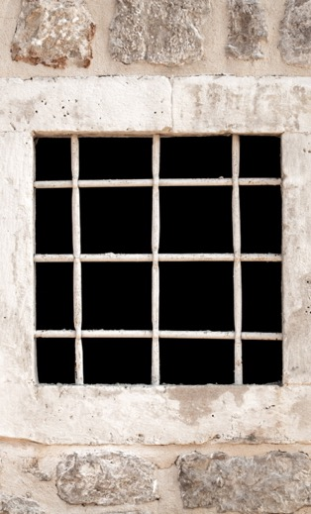
Michée prophétise la défaite.
Il annonce que l'Eternel a mis un esprit de mensonge dans la bouche des 400 prophètes.
Entendant cela, le roi Achab le met en prison.
    Ainsi parle le roi: Mettez cet homme en prison, et nourrissez-le du pain et de l'eau d'affliction, jusqu'à ce que je revienne en paix. 2Chr 18,26
FO

Slide 21

Michée n'a pas peur de dire les paroles que Dieu lui a communiquées.
Il est un porte-parole de Dieu.
Le Seigneur a dit à ses disciples:
    Si vous portez beaucoup de fruit, c'est ainsi que mon Père sera glorifié, et que vous serez mes disciples. Jn 15,8
TP

Slide 22
Les 2 armées montent ensemble contre la Syrie.
Achab se déguise.
    Le roi d'Israël dit à Josaphat: Je veux me déguiser pour aller au combat; mais toi, revêts-toi de tes habits.
    Et le roi d'Israël se déguisa, et ils allèrent au combat. 2Chr 18,29
Le roi de Syrie donne l'ordre suivant à ses soldats:
    Vous n'attaquerez ni petit ni grand, mais vous attaquerez seulement le roi d'Israël. 2 Chr 18,30
Quand les chefs des chars Syriens aperçoivent Josaphat, ils disent: C'est le roi d'Israël.

Slide 23
Ils l'entourent pour l'attaquer.
    Josaphat poussa un cri, et l'Eternel le secourut, et Dieu les écarta de lui. 2 chr 18,21
Josaphat, trop visible sur son char, utilise la seule arme qui lui reste: la prière
Les chefs des chars, voyant que ce n'était pas le roi d'Israël, s'éloignèrent de lui.
    Alors un homme tira de son arc au hasard, et frappa le roi d'Israël au défaut de la cuirasse. Le roi dit à celui qui dirigeait son char: Tourne, et fais-moi sortir du champ de bataille, car je suis blessé. 2Chr 18,30

Slide 24
Blessé, Achab n’arrive pas à sortir de la bataille.
Il meurt quelques heures plus tard dans son char.
Lorsque Josaphat revient de la bataille, il est reçu par le prophète Jéhu.
Il dit au roi:
    Doit-on secourir le méchant, et aimes-tu ceux qui haïssent l'Eternel? A cause de cela, l'Eternel est irrité contre toi. 2Chr 19,2

Slide 25

Veillons à rester aux endroits où Dieu peut bénir!

Slide 26
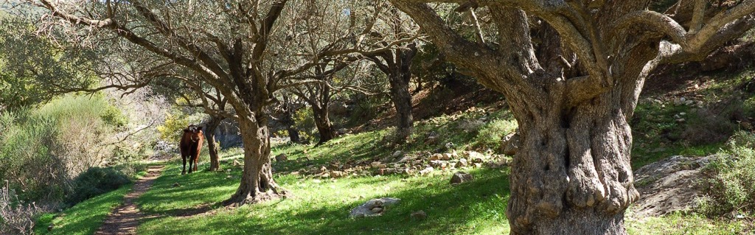
Après cet évènement, Josaphat part en voyage parmi le peuple, depuis Beer-Schéba jusqu'à la montagne d'Ephraïm.
Il se rapproche de l’Eternel.
    …et il les ramena à l'Eternel, le Dieu de leurs pères. 2Chr 19,4

Slide 27
Réformes judiciaires
Josaphat établit des juges dans chaque ville
Il les encourage à rechercher l'Eternel
    Maintenant, que la crainte de l'Eternel soit sur vous; veillez sur vos actes, car il n'y a chez l'Eternel, notre Dieu, ni iniquité, ni égards pour l'apparence des personnes, ni acceptation de présents. 2Chr 19,7
Pour les jugements et les contestations, il établit à Jérusalem:
  des lévites, des sacrificateurs
  des chefs de maisons paternelles.

Slide 28
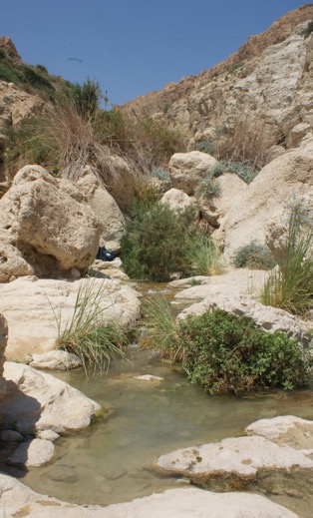
Invasion de Juda
On annonce à Josaphat que 3 armées sont en marche pour lui faire la guerre:
  Les Moabites
  Les Ammonites
  Les Maonites
    Une foule nombreuse s'avance contre toi depuis l'autre côté de la mer, depuis la Syrie, et ils sont déjà à … En-Guédi. « Chr 20,2
GN

Slide 29
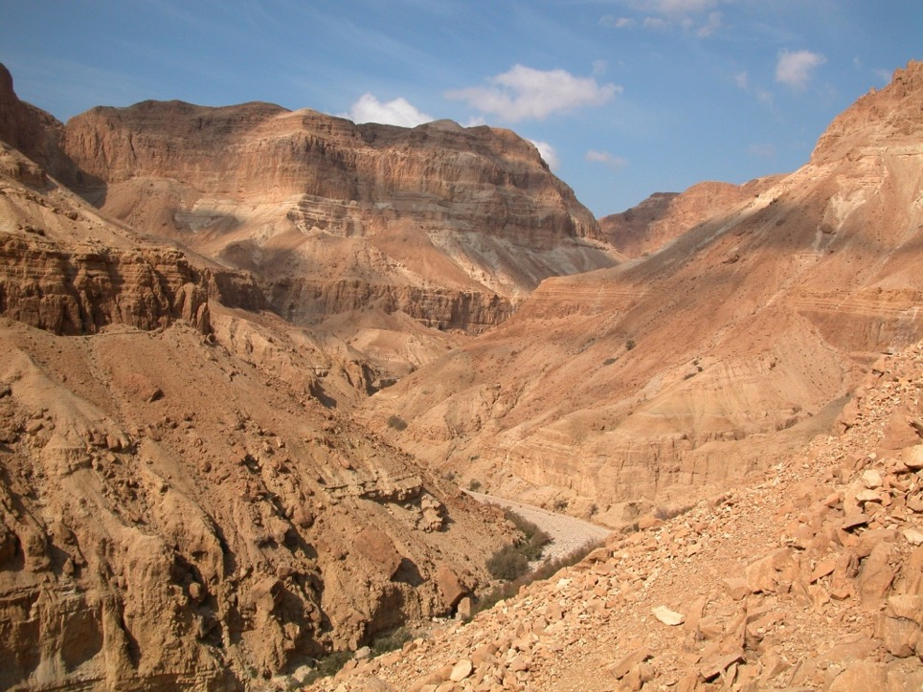
Montagnes vers En Guedi, au bord de la mer morte
PL

Slide 30
Josaphat est effrayé.
Il se tourne vers l'Eternel et publie un jeûne.
Il assemble tout le peuple à Jérusalem.
    Tout Juda se tenait debout devant l'Eternel, avec leurs petits enfants, leurs femmes et leurs fils. 2Chr 20,13
Josaphat prie avec le peuple:
    Eternel, … n'est-ce pas toi qui as en main la force et la puissance, et à qui nul ne peut résister? 2Chr 20,6
    … nous sommes sans force devant cette multitude nombreuse qui s'avance contre nous, et nous ne savons que faire, mais nos yeux sont sur toi. 2Chr 20,12

Slide 31
Face à l’arrivée imminente des armées ennemies, il serait logique d’utiliser chaque minute
  pour préparer son armée,
  donner des ordres aux chefs.
Josaphat gère différemment le peu de temps qu’il a à disposition.
Il proclame un jeûne.
  Par cette action, il proclame à Dieu et à Satan qu’il compte uniquement sur la puissance divine dans cette terrible situation.
Imitons Josaphat, pratiquons régulièrement le jeûne.

Slide 32

Avec tout le peuple il se met à supplier l’Eternel.
Avez-vous remarqué qui se trouve dans la foule?
  Les enfants sont là, ils participent pleinement aux prières.

Slide 33
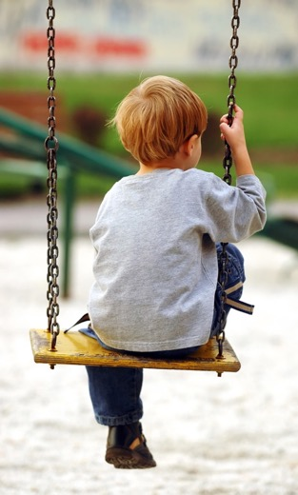
Faisons-les participer à la prière au sein de l’église.
Vous avez des enfants, ados ou jeunes?
Priez avec eux en famille.
Leurs prières totalement confiantes sont terriblement efficaces.

Slide 34
Jachaziel, Lévite, poussé par Dieu, dit au peuple:
    Vous n'aurez point à combattre en cette affaire: présentez-vous, tenez-vous là, et vous verrez la délivrance que l'Eternel vous accordera.
Il leur dit encore:
    Juda et Jérusalem, ne craignez point et ne vous effrayez point, demain, sortez à leur rencontre, et l'Eternel sera avec vous! 2Chr 20,17
Entendant ces paroles, Josaphat et le peuple se prosternent devant l'Eternel et l'adorent.

Slide 35
Le lendemain matin, le peuple part à la guerre.
    Ils se mirent en marche de grand matin pour le désert de Tekoa. 2Chr 20,20
Au départ, le roi exhorte le peuple:
    Ecoutez-moi, Juda et habitants de Jérusalem! Confiez-vous en l'Eternel, votre Dieu, et vous serez affermis; confiez-vous en ses prophètes, et vous réussirez. 2Chr 20,20
Le roi nomme des chanteurs
  pour marcher devant l'armée,
  pour chanter les paroles suivantes:
    Louez l'Eternel! car sa miséricorde dure à toujours! 2Chr 20,21

Slide 36
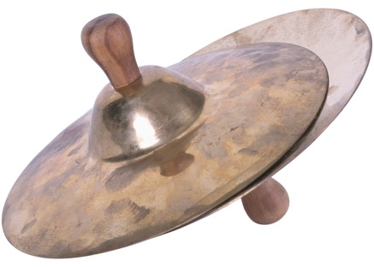
Auriez-vous l’idée de mettre des musiciens aux premières lignes de l’armée?
Josaphat a une plein confiance en Dieu, il sait que Dieu interviendra à la place de l’armée.

Slide 37
Remarquez également la confiance des musiciens dans l’intervention divine annoncée!
Soyons à l’écoute de Dieu, cherchons Sa volonté.
Et s’il nous donne des instructions étonnantes, faisons-Lui confiance et attendons les résultats!
Face au danger imminent, Josaphat et le peuple expriment leur confiance totale en Dieu:
    … nous ne savons que faire, mais nos yeux sont sur toi. 2 Chr 20:12

Slide 38
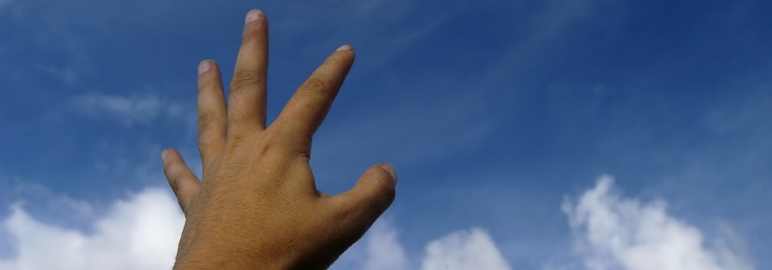
Fixons nos yeux sur le Seigneur et attendons-nous à son intervention;
il est tout puissant pour nous aider.
    Jésus s'approcha et leur dit : « Tout pouvoir m'a été donné dans le ciel et sur la terre. Mat 28:18

Slide 39
Au moment où ils entonnent les chants, l'Eternel intervient.
    L'Eternel plaça une embuscade contre les Ammonites, les Moabites et les habitants des monts de Séir qui venaient attaquer Juda, de sorte qu'ils furent battus. Les Ammonites et les Moabites se dressèrent contre les habitants des monts de Séir et les exterminèrent. Quand ils en eurent terminé avec eux, ils se jetèrent les uns sur les autres, jusqu'à s'anéantir. 2Chr 20,22-23 version Le Semeur
    Lorsque Juda fut arrivé sur la hauteur d'où l'on aperçoit le désert, ils regardèrent du côté de la multitude, et voici, c'étaient des cadavres étendus à terre, et personne n'avait échappé. 2Chr 20,22-24

Slide 40
Avant que l'armée de Juda arrive, ses ennemis se sont entretués!
Les hommes de Juda dépouillent leurs ennemis.
Ils s'assemblent ensuite et bénissent l'Eternel.
Tous rentrent à Jérusalem, remplis de joie.
    Tous les hommes de Juda et de Jérusalem, ayant à leur tête Josaphat, partirent joyeux pour retourner à Jérusalem, car l'Eternel les avait remplis de joie en les délivrant de leurs ennemis. 2Chr 20,27

Slide 41
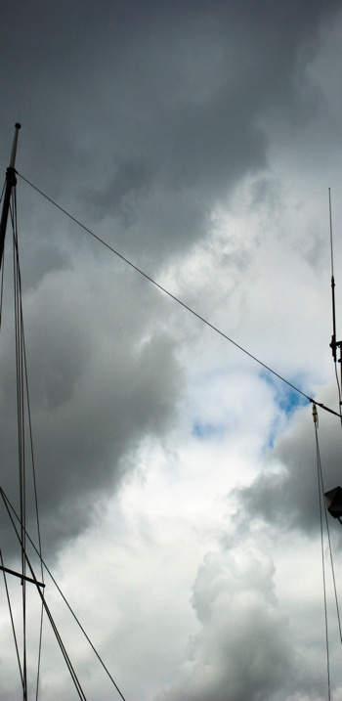
Construction de navires
Josaphat s'associe à Achazia, roi d'Israël afin de construire des navires.
Le prophète Eliézer prophétise la destruction de ceux-ci.
  La raison: l'alliance avec Israël et son roi Achazia, adorateur de Baal.
Les navires sont brisés
    Alors Eliézer, … prophétisa contre Josaphat, et dit: Parce que tu t'es associé avec Achazia, l'Eternel détruit ton oeuvre. Et les navires furent brisés, et ne purent aller à Tarsis. 2Chr 20,36
TP

Slide 42
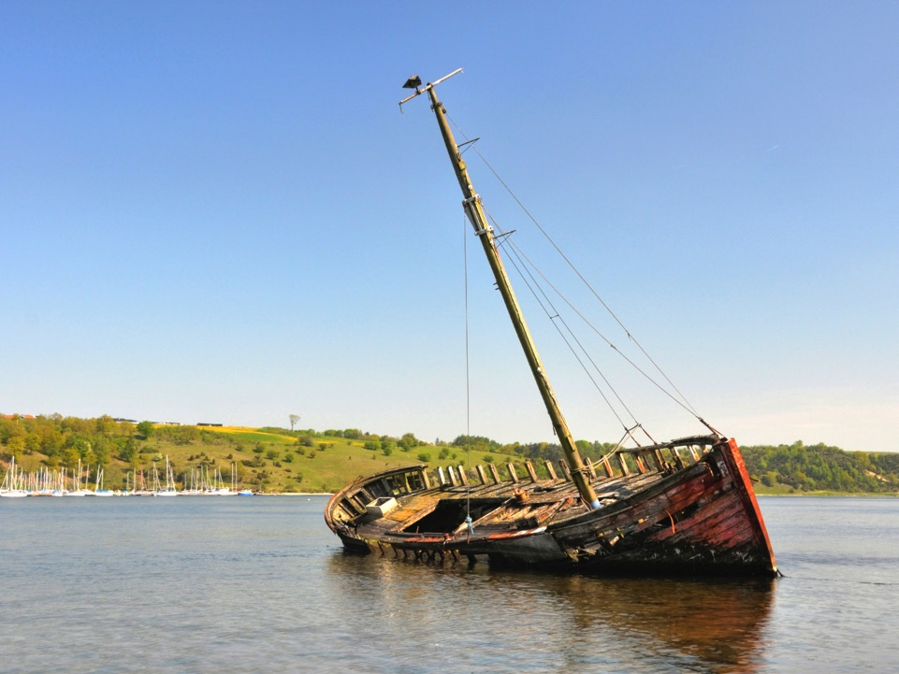

Slide 43
Guerre contre Moab
Les habitants de Moab ne veulent plus payer d'impôt à Israël.
    Méscha, roi de Moab, payait au roi d'Israël un tribut de cent mille agneaux et de cent mille béliers avec leur laine. 2.Rois 3,4
Le roi d'Israël prend la décision de les attaquer.
Il demande l'aide de Josaphat, roi de Juda.
Les armées d'Israël, d’Edom et de Juda partent en guerre contre Moab.

Slide 44
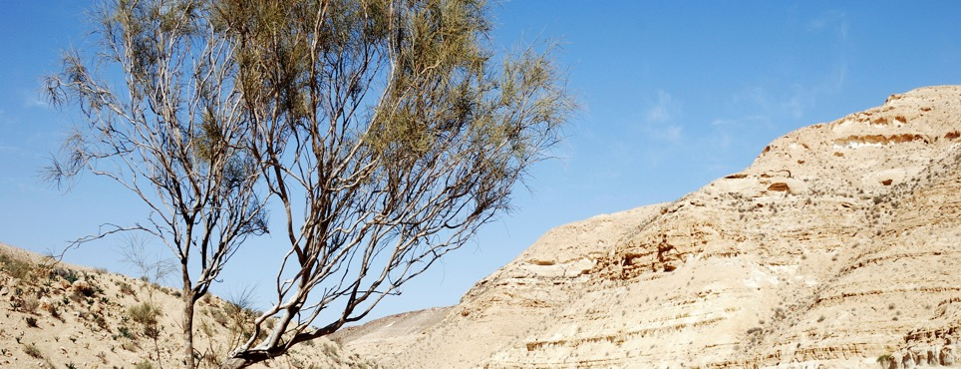
Après 7 jours de marche, ils n'ont plus d'eau.
L'armée risque de mourir de soif.
Josaphat propose de demander l’avis d’un prophète de l'Eternel.

Slide 45
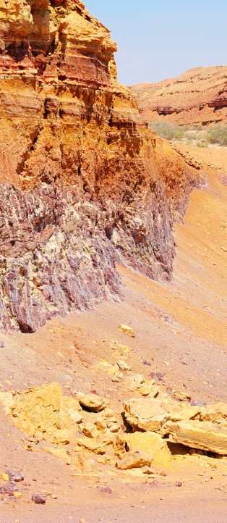
Consulté, Elisée prédit
  qu'il ne va pas pleuvoir
  que la vallée se remplira d'eau
  que l'armée pourra boire.
Le matin suivant, l'eau est là!
Les Moabites se postent en face des 3 armées
    Ils se levèrent de bon matin, et quand le soleil brilla sur les eaux, les Moabites virent en face d'eux les eaux rouges comme du sang. 2.Rois 3,22

Slide 46
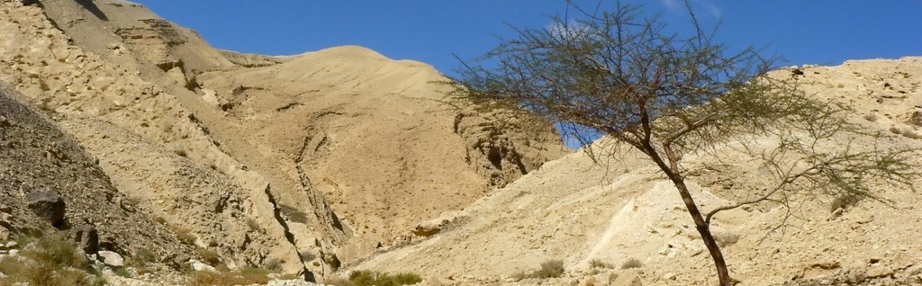
    Ils dirent: C'est du sang! les rois ont tiré l'épée entre eux, ils se sont frappés les uns les autres; maintenant, Moabites, au pillage! Et ils marchèrent contre le camp d'Israël. Mais Israël se leva, et frappa Moab, qui prit la fuite devant eux. Ils pénétrèrent dans le pays, et frappèrent Moab. 2.Rois 3,23
Israël frappe les Moabites et anéantit le pays.

Slide 47
Mort de Josaphat
Josaphat meurt et est enterré à Jérusalem.
Son Fils, Joram, règne à sa place.

